Slide 1
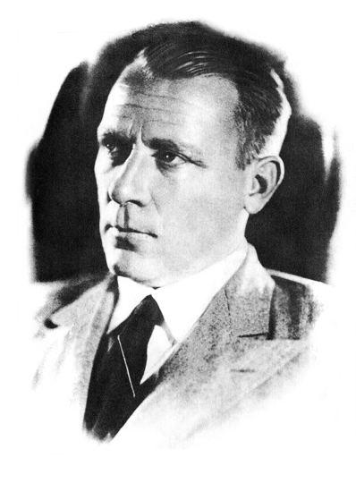
Эпоха в изображении М.А. Булгакова в повести“Собачье сердце” в 12 классе.
«Цилиндр мой я с голодухи на базар снёс. Но сердце и мозг не понесу на базар, хоть издохну».
(Из книги «Записки на манжетах»)

Slide 2
Цель:
Познакомить учащихся с биографией М.А. Булгакова, с историей создания и сложной судьбой повести “Собачье сердце”.
Закрепить понятие о сатире;
Прояснить цели булгаковской сатиры;
Привлечь внимание учащихся к проблемам ответственности человека за свои идеи и поступки.

Slide 3
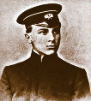
Автобиографические сведения
Родился 15 мая 1891 года в Киеве
Обучение Булгаков начал в гимназии
Обучение на медицинский факультет университета, который окончил в 1916 году весной.

Slide 4
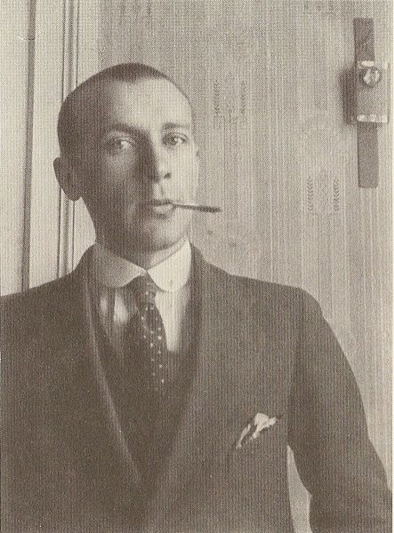
Фото 1910 года
Сын профессора.
Окончил медицинский факультет Киевского университета в 1916 году.

Slide 5
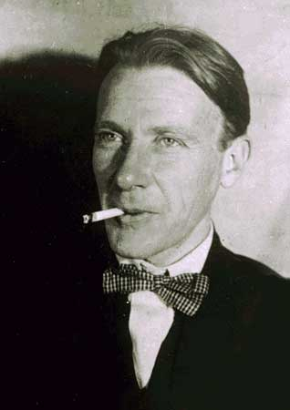
Первые годы работы после обучения
Булгаков несколько месяцев работал в одном из госпиталей Киева, а позже получил назначение в небольшую земскую больницу в село Никольское, Смоленской губернии.

Slide 6
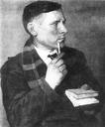
"Записки юного врача"
Михаил Булгаков начинает работать над книгой "Записки юного врача", повествующей о жизни в глубинке.

Slide 7
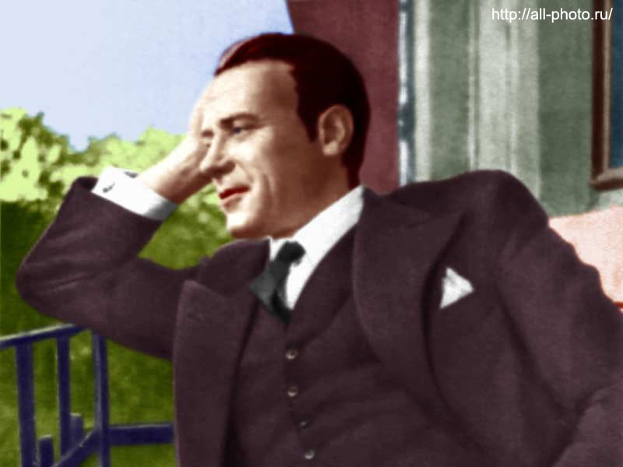
1918 - 1921
1918 год – возвращение в Киев
1920 год – живет во Владикавказе
1921 го – отправление в Москву, работа в редакции газеты «Гудок»

Slide 8
1924-1926
1924 год – создание повести "Дьяволиада" и "Роковые яйца»
1925 год – «Собачье сердце», продолжается работа над романом «Белая гвардия»
1926 год – инсценирование «Белой гвардии», пьеса называлась "Дни Турбиных"
Notes:
Одновременно идет работа и над романом "Белая гвардия", первая часть которого была опубликована в журнале Россия в 1925 году. Однако вскоре журнал был закрыт и роман почти сорок лет оставался недопечатанным. В 1926 году Булгаков инсценировал "Белую гвардию". Пьеса называлась "Дни Турбиных" и с большим успехом шла на сцене МХАТа (лишь в первые дни Великой Отечественной войны она прекратила существование на сцене в связи с тем, что под бомбардировками фашистов погибли декорации к спектаклю).

Slide 9
1926-1940
1926 – «Зойкина квартира»
1927 – «Багровый остров»
1928 – «Бег», «Мастер и Маргарита»
1929 – «Кабала святош»
10 марта 1940 года скончался в Москве от тяжелого наследственного заболевания почек.

Slide 10
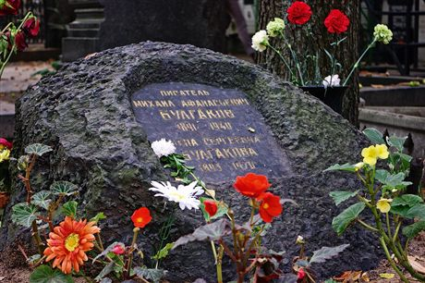
М.А.Булгаков скончался 10 марта 1940 года. Похоронен на Новодевичьем кладбище в Москве
На его могиле, по ходатайству его жены Е. С. Булгаковой, был установлен камень, прозванный «голгофой», который ранее лежал на могиле Н. В. Гоголя

Slide 11

Собачье сердце
1925
1987

Slide 12

«Собачье сердце»
«Собачье сердце» – острый памфлет на современность. Нельзя печатать!
Н.Каменев.

Slide 13
Литературоведческий словарь
памфлет – небольшое обличительное полемическое сочинение на общественно-политическую тему.

Slide 14
Литературоведческий словарь
Сатира – вид комического (противоположное
трагическому) эстетическая категория, единственным
предметом которой является человек (человекоподоб-
ное в животных).
Предметом сатиры являются пороки.

Slide 15
Кроссворд.
1.Первое слово Шарикова
2.Прозвище доктора Борменталя
3. Единственный способ, который, по мысли профессора, возможен в обращении с живым существом.
4. Донор Шарикова.
5. Город, где, по мнению Шарикова, находятся все господа.
6. Сорт колбасы, которой профессор Преображенский кормил Шарика.
7.Самая гнусная, по мнению Шарика, мразь из всех пролетариев.
8. Председатель домкома.
 |  |  |  |  |  |  |  | б
 |  |  |  |  |  |  |  | у
 |  |  |  |  |  |  |  | л
 |  |  |  |  |  |  |  | г
 |  |  |  |  |  |  |  | а
 |  |  |  |  |  |  |  | к
 |  |  |  |  |  |  |  | о
 |  |  |  |  |  |  |  | в

Slide 16
Ответ.
1.Первое слово Шарикова
2.Прозвище доктора Борменталя
3. Единственный способ, который, по мысли профессора, возможен в обращении с живым существом.
4. Донор Шарикова.
5. Город, где, по мнению Шарикова, находятся все господа.
6. Сорт колбасы, которой профессор Преображенский кормил Шарика.
7.Самая гнусная, по мнению Шарика, мразь из всех пролетариев.
8. Председатель домкома.
 |  |  |  |  |  |  | а | б | ы | р
 |  |  |  | т | я | п | н | у | т | ы | й
 |  |  |  |  |  |  |  | л | а | с | к | а
 |  |  |  |  |  | ч | у | г | у | н | к | и |  | н
 |  |  |  |  |  |  | п | а | р | и | ж
 | к | р | а | к | о | в | с | к | а | я
 |  |  |  |  |  | д | в | о | р | н | и | к
 |  |  |  |  |  |  | ш | в | о | н | д | е |  | р

Slide 17
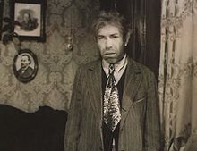
Полиграф Полиграфович Шариков

Slide 18
Шарик | Шариков
добродушный | хитрый
несчастный | безграмотный
преданный | невоспитанный
милый | наглый
доверчивый | грубый
 | жестокий
 | продажный
 | самонадеянный

Slide 19
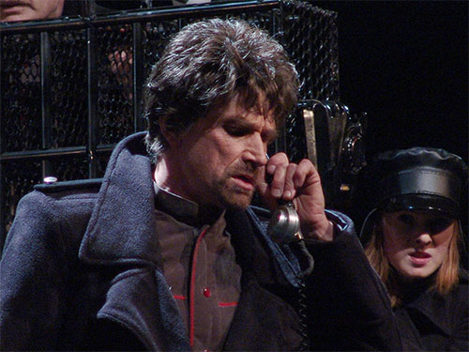
Швондер — председатель домкома.
Notes:
Швондер — председатель домового комитета, организованного в доме, где живет Преображенский. В начале повести он во главе всего Устава домкома является к профессору, занимающему квартиру из семи комнат, с целью «уплотнить» его; однако у Преображенского находятся высокие покровители, и акция Ш. терпит неудачу. С появлением Шарикова Ш. вначале пишет в газету письмо-донос, утверждая, что тот — незаконнорожденный сын Преображенского, а затем становится «идейным наставником» Шарикова, внушая ему, что он — полноправный член общества и должен настаивать на своих правах. Шариков следует совету, и это приводит его к конфликтам не только с Преображенским, но и с самим Ш. Затем Ш. инспирирует написание Шариковым доноса на профессора. В финале он заявляет в милицию о том, что Преображенский с Борменталем якобы убили Шарикова.

Slide 20
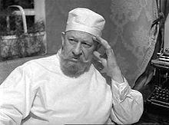
Профессор Преображенский

Slide 21

Иван Арнольдович Борменталь -
Борменталь Иван Арнольдович — молодой доктор, ассистент профессора Преображенского.

Slide 22
Русский язык.
1. Задание: расставить знаки препинания в выделенном предложении.
На следующий день на пса надели широкий блещущий ошейник. В первый момент он расстроился. Но очень скоро ... отлично сообразил, что значит в жизни ошейник. Бешеная зависть читалась в глазах встречных псов,... а когда вернулись, Федор – швейцар собственноручно отпер переднюю дверь и впустил Шарика.
Ошейник все равно что портфель - сострил мысленно пес и виляя задом проследовал в бельэтаж как барин.

Slide 23
Ответ:
“Ошейник все равно что портфель”, -сострил мысленно пес и, виляя задом, проследовал в бельэтаж, как барин.

Slide 24
Идеи повести:
развенчание опасной попытки революционного преобразования природы, человека, общества;

Slide 25
Идеи повести
высмеивание большевистского режима: «Разруха не в клозетах, а в головах».

Slide 26
Идеи повести
высмеивание социального типа Шарикова как массовой низовой фигуры пролетарского происхождения, необходимой сталинскому режиму для осуществления власти над всеми слоями и классами нового государства.

Slide 27
Человек в любых обстоятельствах всегда оставался человеком

Slide 28
Крылатые фразы
Ласка – единственный способ, который возможен в обращении с живым существом.
Террор совершенно парализует нервную систему;
Не читайте советских газет перед обедом.
Что такое ваша «разруха»? Старуха с клюкой?
Разруха не в клозетах, а в головах.
Взять всё да и поделить.
На преступление не идите никогда, против кого бы оно ни было направлено.
Доживите до старости с чистыми руками.
Зачем нужно искусственно фабриковать Спиноз, когда любая баба может его родить, когда угодно.

